Slide 1
COVID-19 et FOIE
Vincent Di Martino
Janvier 2023

Slide 2
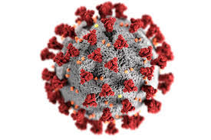
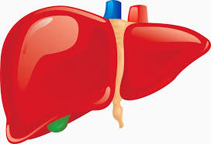
COVID 19 ET FOIE
Atteintes hépatiques liées au COVID
direct

Slide 3
COVID 19 ET FOIE
Atteintes hépatiques liées au COVID
direct

Slide 4
COVID 19 ET FOIE
Atteintes hépatiques liées au COVID
direct
Direct ou indirect
Impact du COVID sur le pronostic des MCF

Slide 5
COVID 19 ET FOIE
Atteintes hépatiques liées au COVID
direct
Direct ou indirect
Impact de l’atteinte hépatique sur l’évolution du COVID
Impact du COVID sur le pronostic des MCF

Slide 6
COVID 19 ET FOIE
Le COVID peut-il entrainer des atteintes hépatiques ? Si oui Comment ?
L’atteinte hépatique aiguë aggrave-t-elle le pronostic du COVID ?
Les hépatopathies chroniques aggravent-elles le pronostic du COVID ?
Quel est l’impact du COVID sur l’évolution des hépatopathies chroniques (Stéatopathie ; Hépatite auto-immune ; Cirrhose ; Transplanté hépatique )?
Vaccination
Questions non résolues
Conclusions pratiques

Slide 7
COVID 19 ET FOIE
Le COVID peut-il entrainer des atteintes hépatiques ? Si oui Comment ?
L’atteinte hépatique (aiguë) aggrave-t-elle le pronostic du COVID ?
Les hépatopathies chroniques aggravent-elles le pronostic du COVID ?
Quel est l’impact du COVID sur l’évolution des hépatopathies chroniques ? Stéatopathie ; Hépatite auto-immune ; Cirrhose ; Transplanté hépatique ?
Intérêt de la vaccination
Questions non résolues
Conclusions pratiques

Slide 8
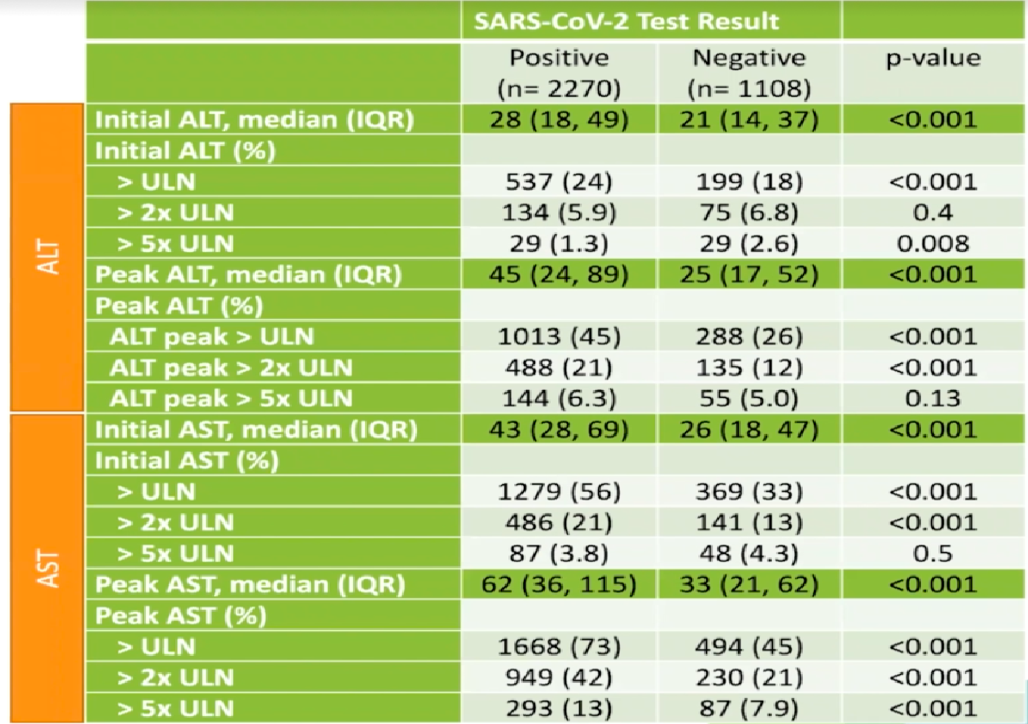
ATTEINTES HEPATIQUES LIEES AU COVID
?
Phipps, Hepatology 2020

Slide 9
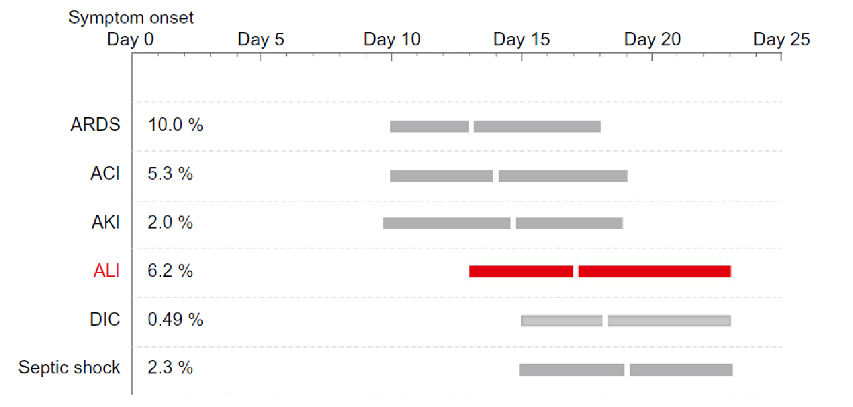
ATTEINTES HEPATIQUES LIEES AU COVID
Cohorte rétrospective Chinoise ; 5771 adultes
Lei, Hepatology 2020

Slide 10
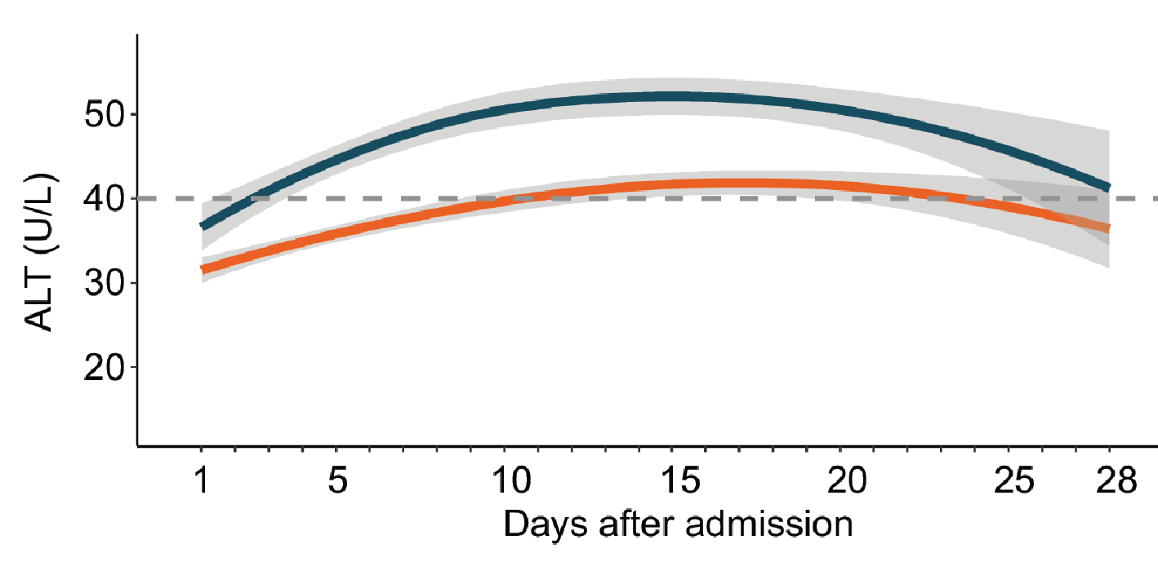
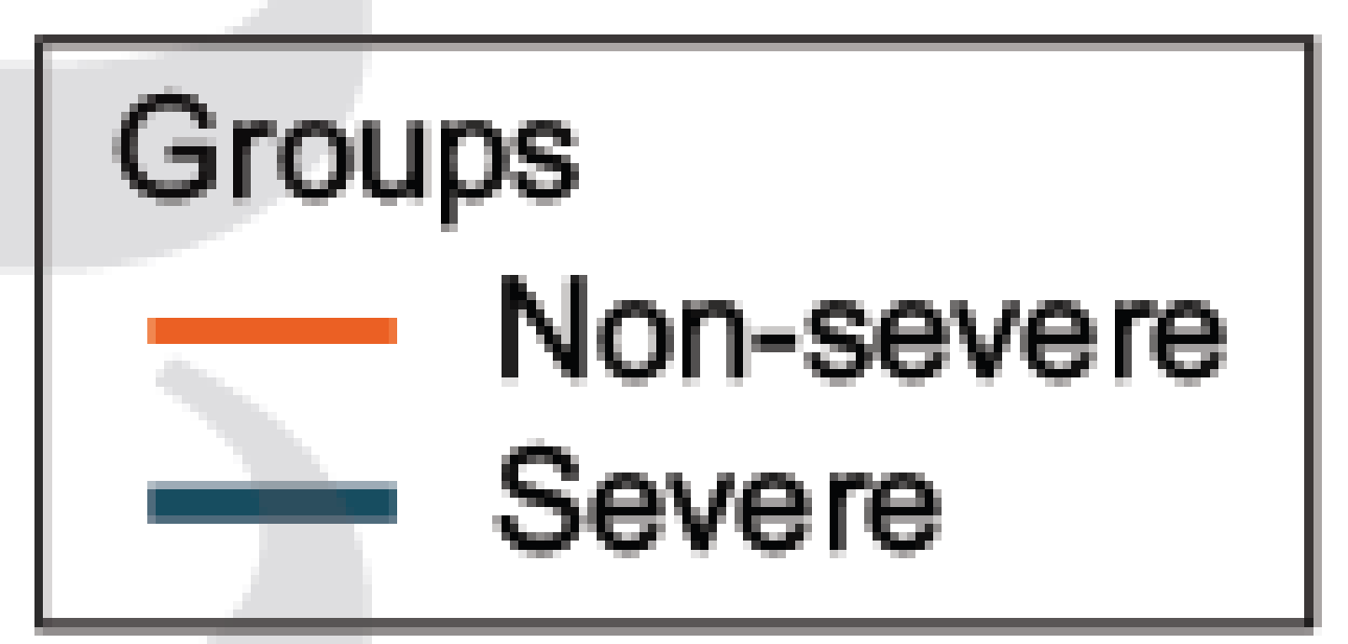
ATTEINTES HEPATIQUES LIEES AU COVID
Cohorte rétrospective Chinoise ; 5771 adultes
Lei, Hepatology 2020

Slide 11
ATTEINTES HEPATIQUES LIEES AU COVID
Iatrogène
Cytotoxicité virale directe
Aggravation de l’hépatopathie sous-jacente
Cytotoxicité immunomédiée
Sepsis (orage cytokinique)
Thromboses
Hypoxie

Slide 12
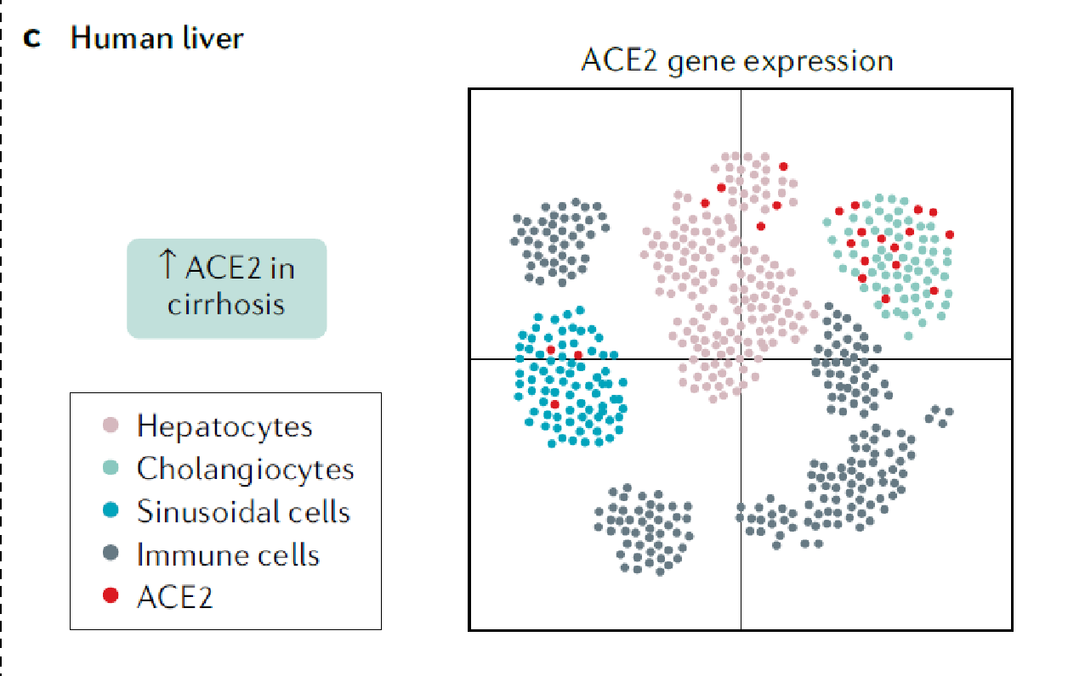
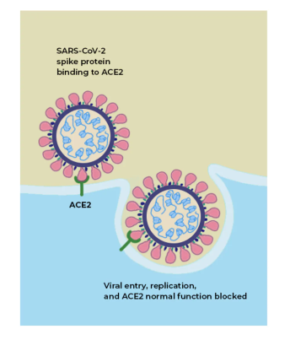
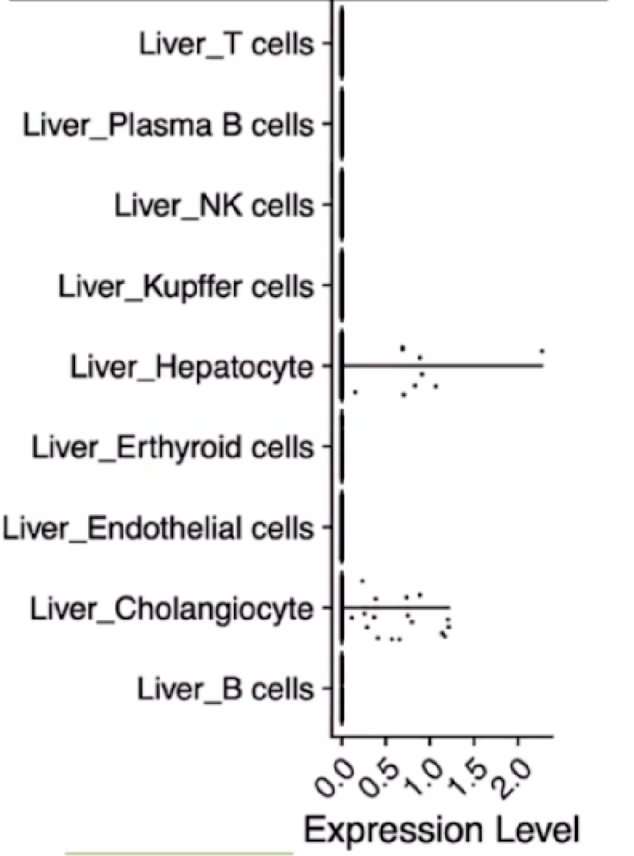
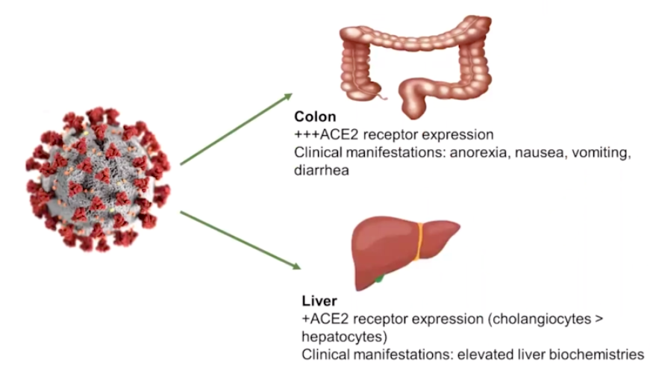
CYTOPATHOGENICITE VIRALE DIRECTE (1) Expression du récepteur ACE2
Single cell expression of ACE2
Paizis, Gut 2005
Pirola CJ, Liver Int 2020 ; Marjot T, Nat Rev Gastroenterol Hepatol 2021

Slide 13
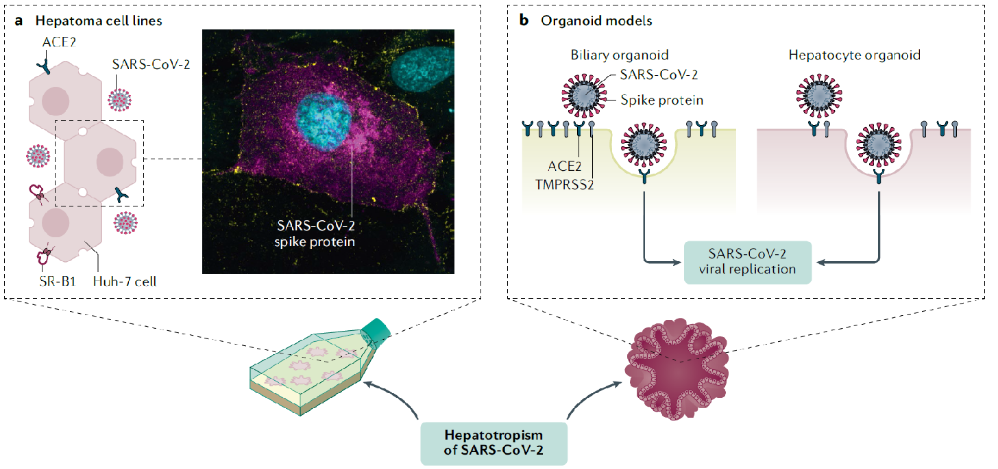
CYTOPATHOGENICITE VIRALE DIRECTE (2) Preuve expérimentale de l’hépatotropisme de SarsCoV2
Marjot T, Nat Rev Gastroenterol Hepatol 2021

Slide 14
CYTOPATHOGENICITE VIRALE DIRECTE (3) PCR SARS-CoV2 in situ
TUNEL
Lagana, Modern Pathology 2020

Slide 15
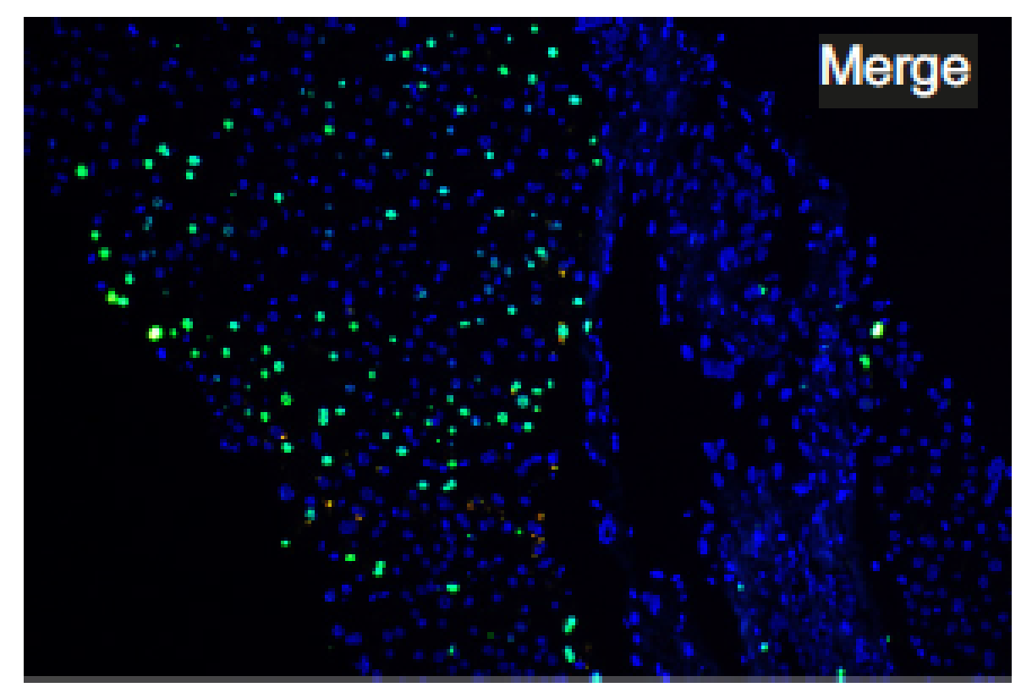
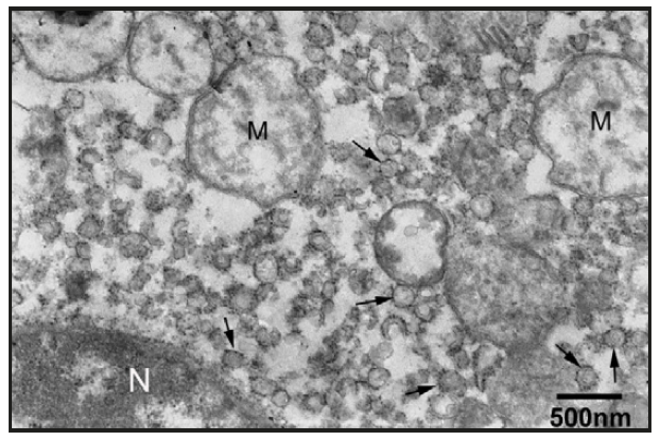
CYTOPATHOGENICITE VIRALE DIRECTE (4) Lésions anatomopathologiques
TUNEL
Wang Y, J Hepatol 2020

Slide 16
ATTEINTES HEPATIQUES HYPOXIQUES
Hypoxémie (SARS)
Myocardite
Catécholamines
Ischémie myocardique
Macrothromboses
hépatiques
Atteinte inflammatoire multi-systémique de l’enfant
(Takayashu)
Atteinte microvasculaire du foie

Slide 17
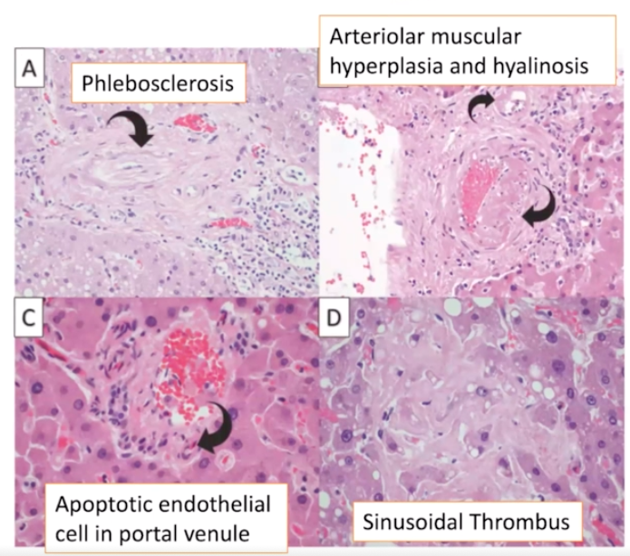
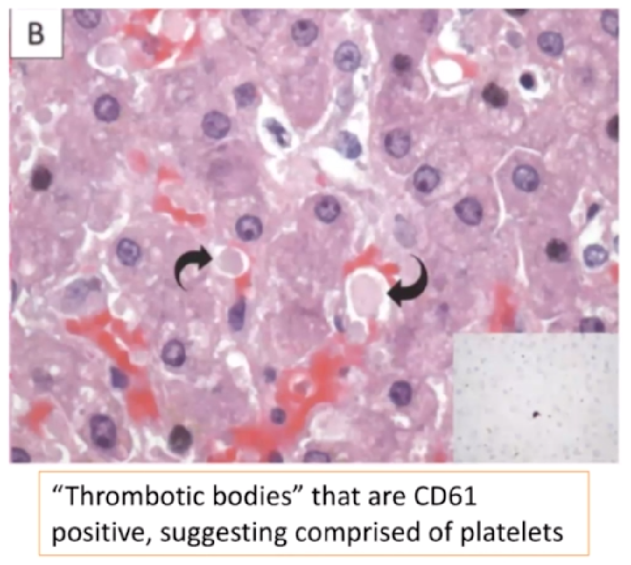
ATTEINTE MICROVASCULAIRE DU FOIE
Sonzoni, Liver Int 2020 ; Lagana, Modern Pathology 2020

Slide 18
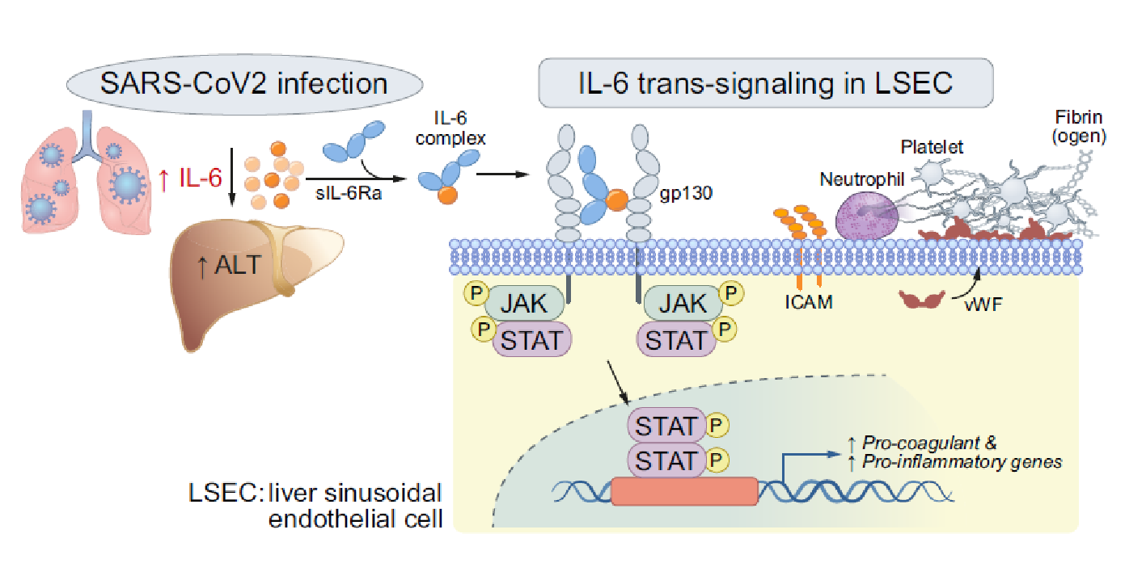
MECANISME DE L’ATTEINTE ENDOTHELIALE HEPATIQUE INDUITE PAR SARS-COV2 : ROLE CLE DE L’IL6
McConnell, J Hepatol 2021

Slide 19
COVID 19 ET FOIE
Le COVID peut-il entrainer des atteintes hépatiques ? Si oui Comment ?
L’atteinte hépatique aiguë aggrave-t-elle le pronostic du COVID ?
Les hépatopathies chroniques aggravent-elles le pronostic du COVID ?
Quel est l’impact du COVID sur l’évolution des hépatopathies chroniques ?
Intérêt de la vaccination
Questions non résolues
Conclusions pratiques

Slide 20
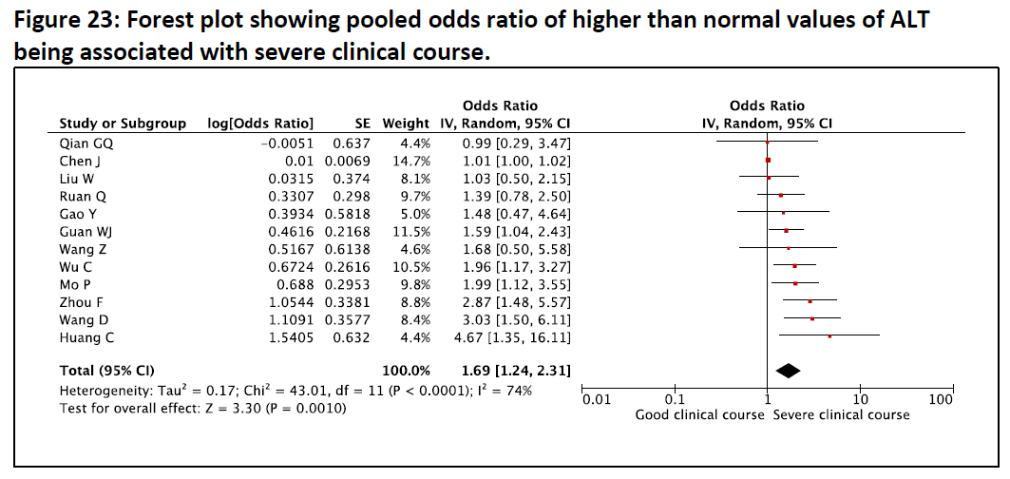
COVID 19 : MIEUX VAUT AVOIR DES TRANSAMINASES NORMALES
Kumar A, Lancet (unpublished)

Slide 21
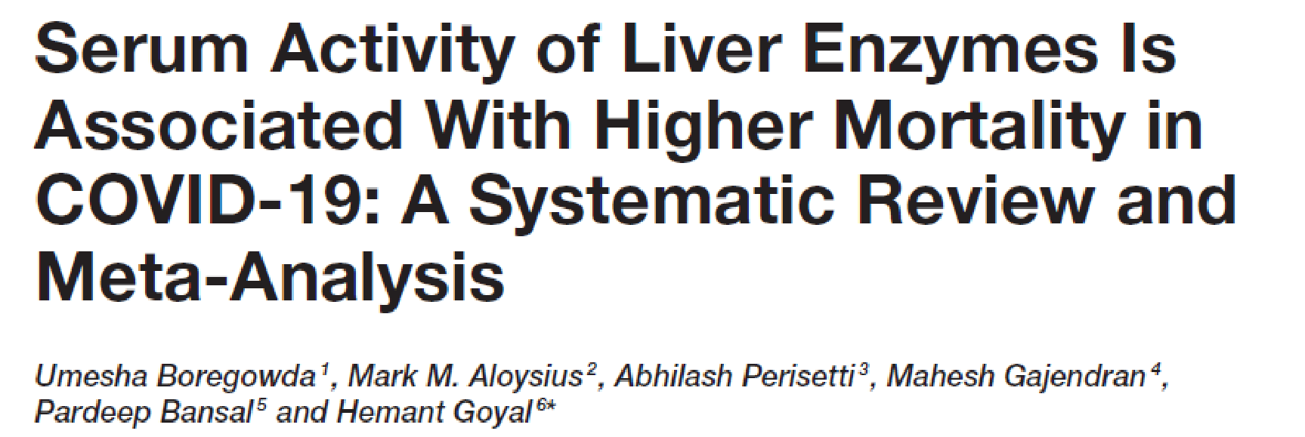
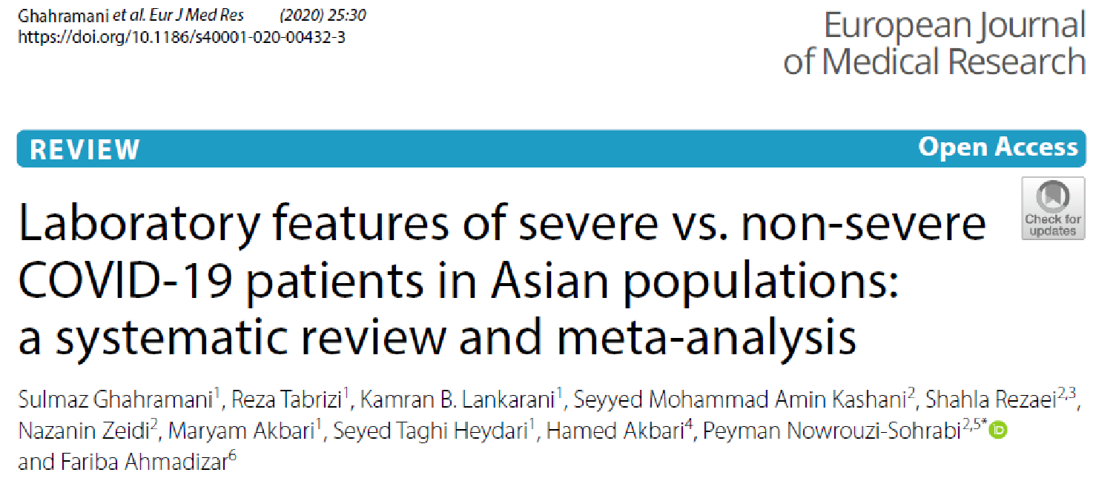

Slide 22
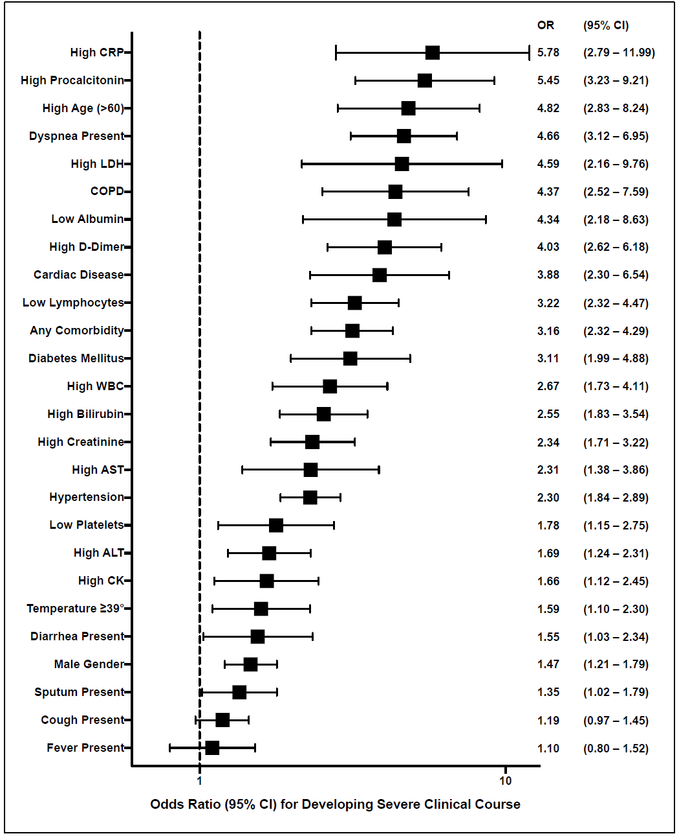
HIT PARADE DES MARQUEURS DE RISQUE DE COVID SEVERE
Kumar A, Lancet (unpublished)

Slide 23
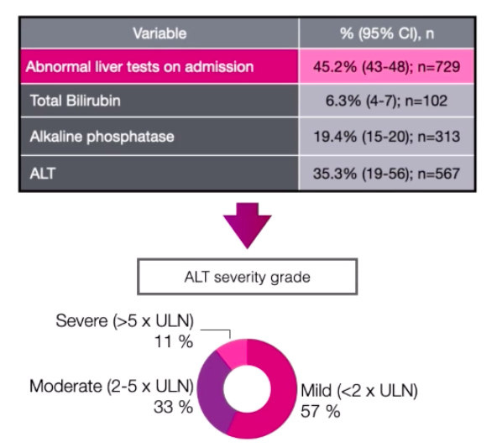
TESTS HEPATIQUES ET SEVERITE DU COVID Etude Sud-Américaine sur 1611 patients
Mendizabal, Ann Hepatol 2021

Slide 24
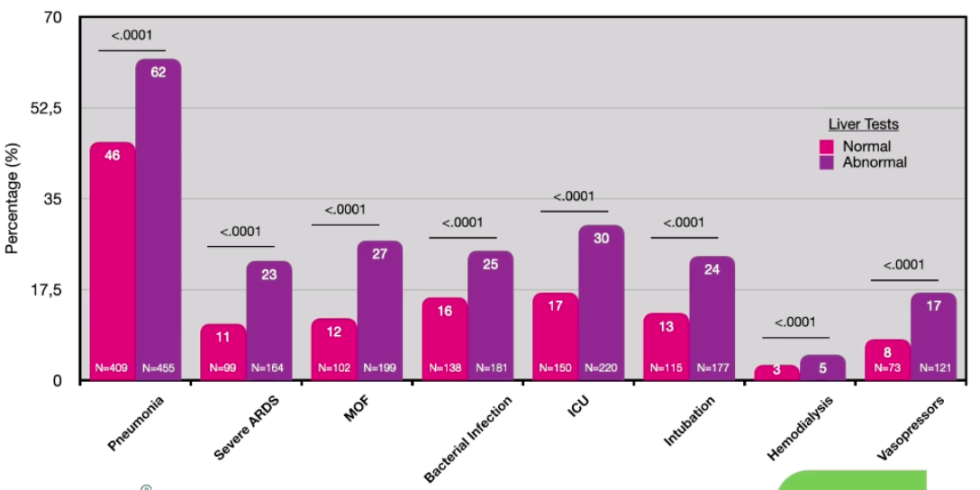
TESTS HEPATIQUES ET SEVERITE DU COVID
Mendizabal, Ann Hepatol 2021

Slide 25
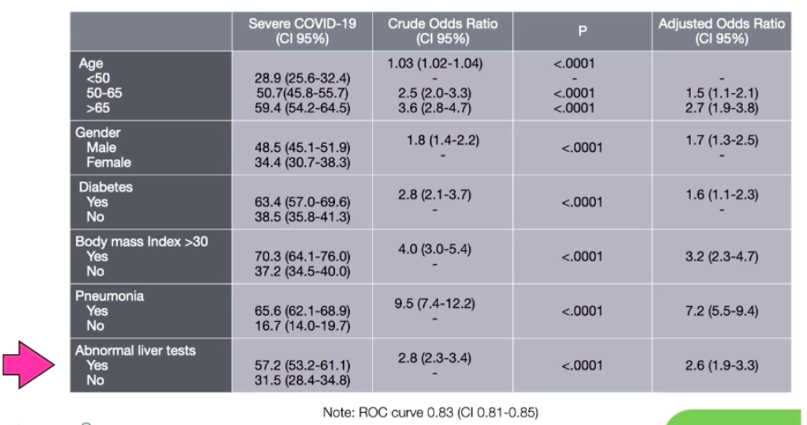
TESTS HEPATIQUES ET SEVERITE DU COVID analyse excluant les malades avec MCF
Mendizabal, Ann Hepatol 2021

Slide 26
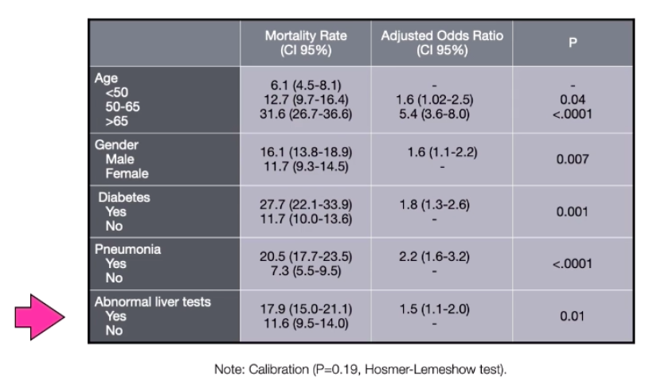
TESTS HEPATIQUES ET MORTALITE PAR COVID analyse excluant les malades avec MCF
Mendizabal, Ann Hepatol 2021

Slide 27
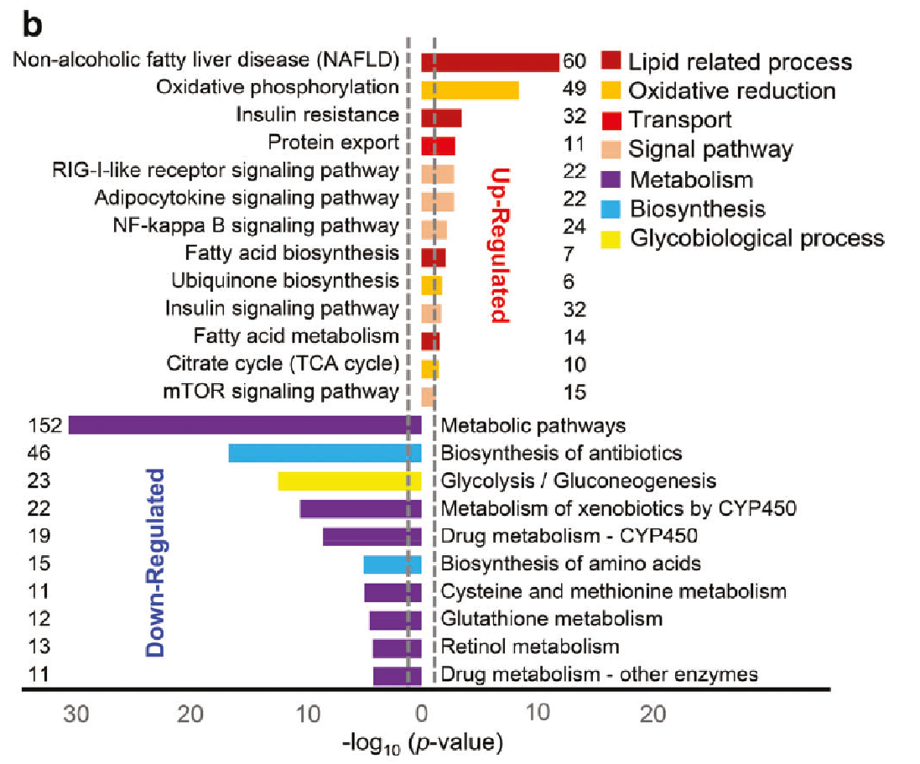
L’ATTEINTE HEPATIQUE POURRAIT MAJORER L’INFLAMMATION SYSTEMIQUE DU COVID : Analyse protéomique des hépatocytes infectés
TUNEL
Leng L, Sign Trans Targ Ther 2020

Slide 28
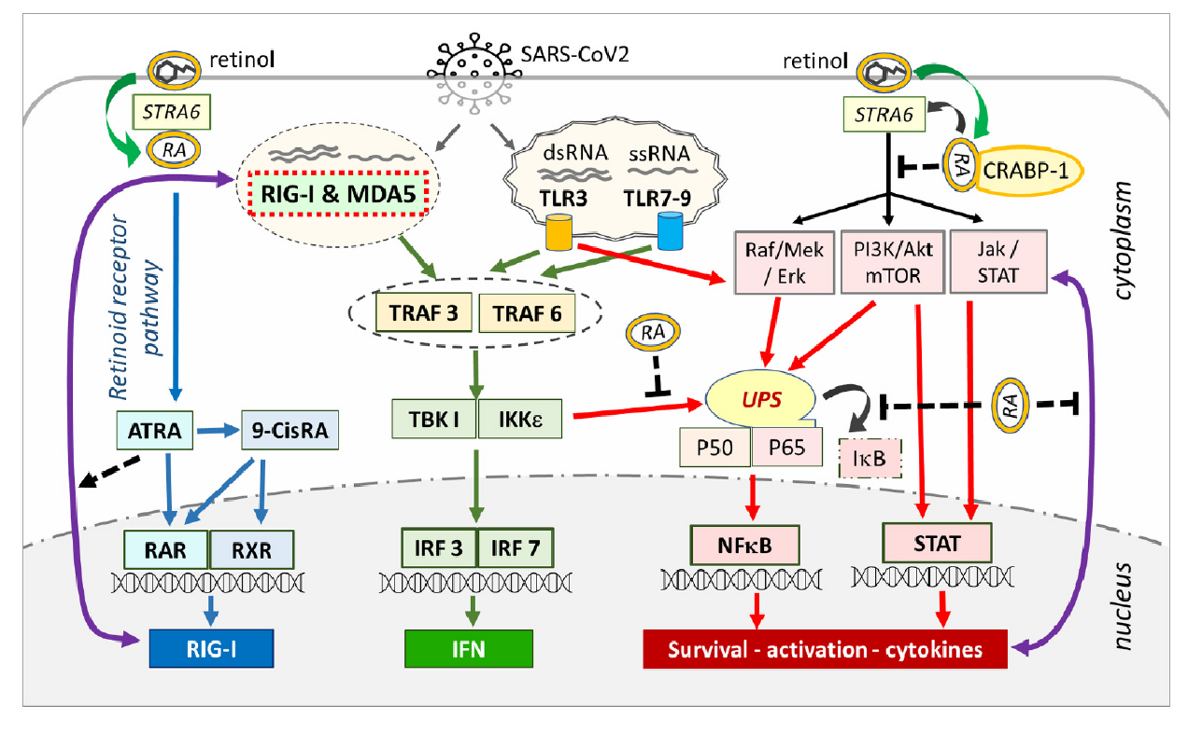
L’ATTEINTE HEPATIQUE MAJORE L’INFLAMMATION SYSTEMIQUE DU COVID : ROLE CLE DU DEFICIT EN RETINOL
Retinol
+
-
Fièvre, Sd catabolique
Forte charge virale
Gde taille du génome de SarsCoV2
Déplétion intrahépatique en retinol
Defaut de synthèse d’IFN
Majoration de la réaction inflammatoire (2e phase du COVID)
7-10j
Sarohan, Cell Sign 2021

Slide 29
COVID 19 ET FOIE
Le COVID peut-il entrainer des atteintes hépatiques ? Si oui Comment ?
L’atteinte hépatique (aiguë) aggrave-t-elle le pronostic du COVID ?
Les hépatopathies chroniques aggravent-elles le pronostic du COVID ?
Quel est l’impact du COVID sur l’évolution des hépatopathies chroniques ? NAFLD ; MAF; Cirrhose ; Transplanté hépatique ?
Intérêt de la vaccination
Questions non résolues
Conclusions pratiques

Slide 30
IMPACT D’UNE HEPATOPATHIE CHRONIQUE SUR LA SEVERITE DU COVID
Singh, Gastroenterology 2020

Slide 31
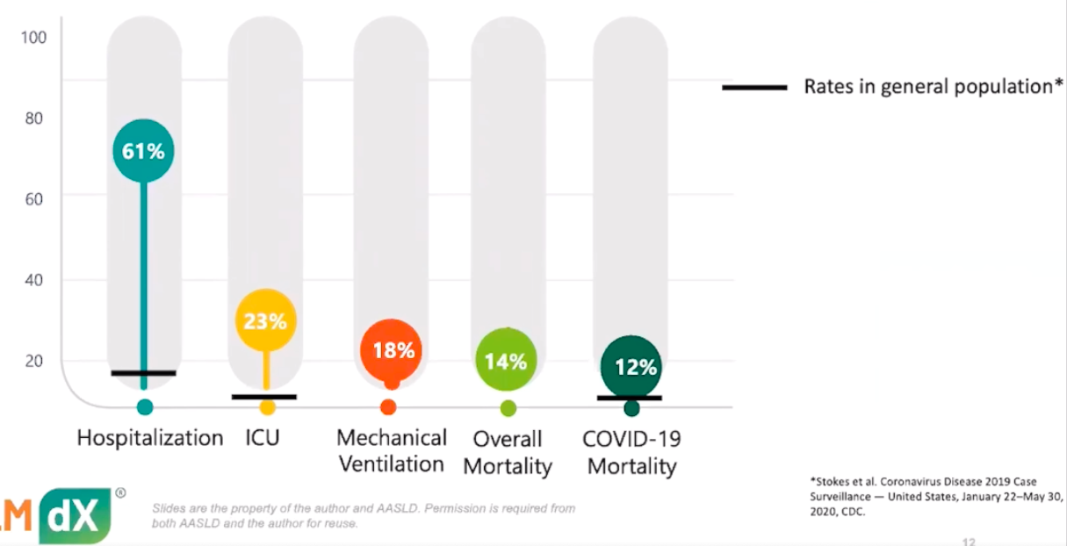
IMPACT D’UNE HEPATOPATHIE CHRONIQUE SUR LA SEVERITE DU COVID : ETUDE COLD*
*978 malades atteints d’hépatopathie chronique comparés à la population générale
Adeniji, AASLD 2020

Slide 32
NAFLD ET COVID
Obésité et diabète : facteurs de risque de COVID-19 sévère et de mortalité en réanimation pour COVID (Zheng, Metab Clin Exp 2020 ; Grasselli, JAMA Int Med 2020)
En cas de NAFLD, Risque de COVID sévère x 4 (Zhou, Liver Int 2020)
Hypothèses
Tissu adipeux : réservoir de SarsCoV-2 ?
Surexpression ACE2 ?
Orage cytokinique plus marqué
Susceptibilité génétique ? (polymorphisme PNPLA3) ?
Question non résolue : Simple facteur de confusion : Sd métabolique >NAFLD ?
?

Slide 33
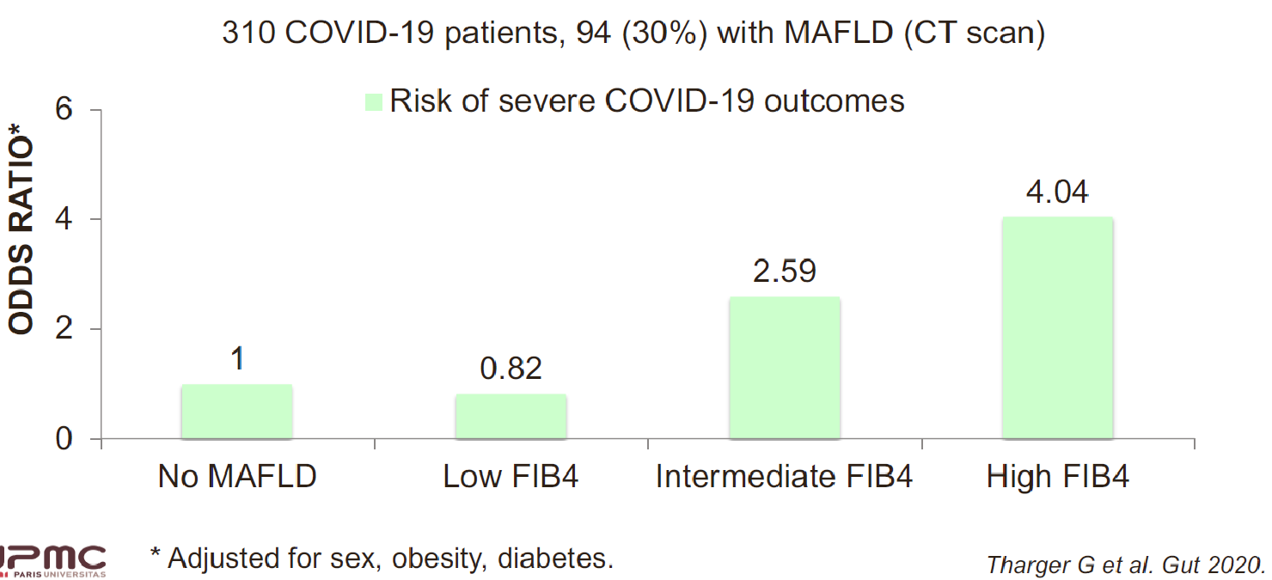
NAFLD : marqueur ou facteur de risque COVID SEVERE ?
La sévérité du COVID est corrélée au Fib-4
Tharger, Gut 2020

Slide 34
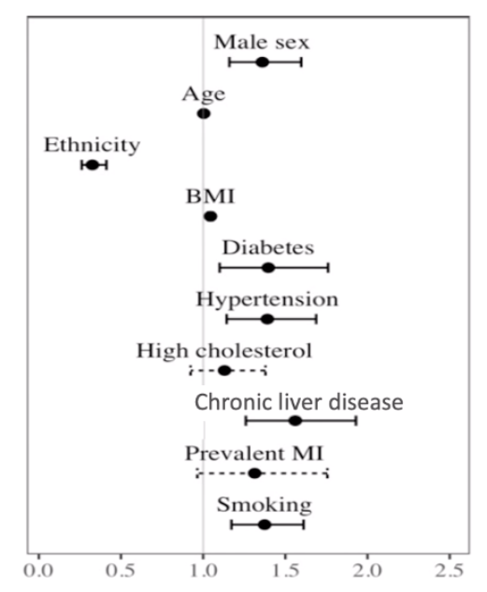
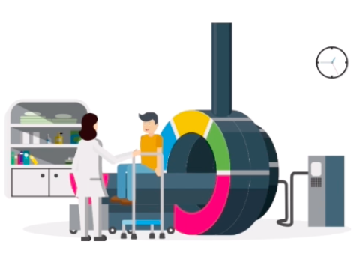
NAFLD : marqueur ou facteur de risque COVID SEVERE ?
Analyse IRM PDFF de 931 patients testés
Dont 106 COVID+ et 48 hospitalisés
Roca, AASLD 2020

Slide 35
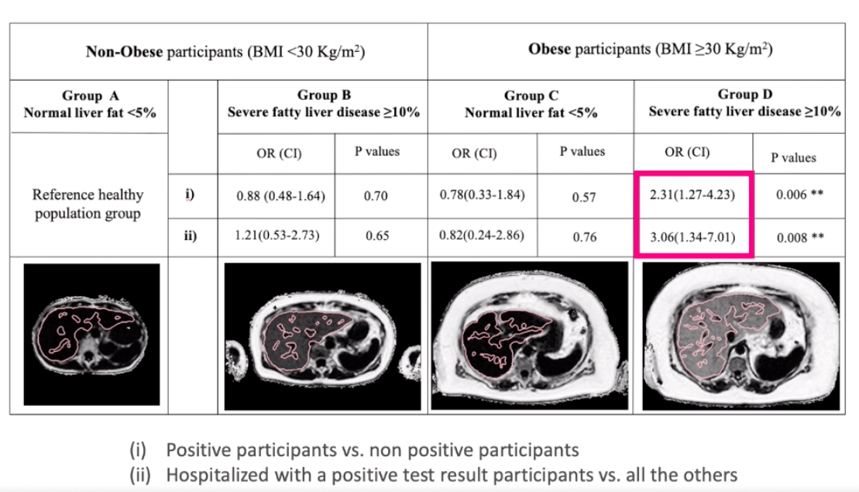
NAFLD : marqueur ou facteur de risque COVID SEVERE ?
Roca, AASLD 2020

Slide 36
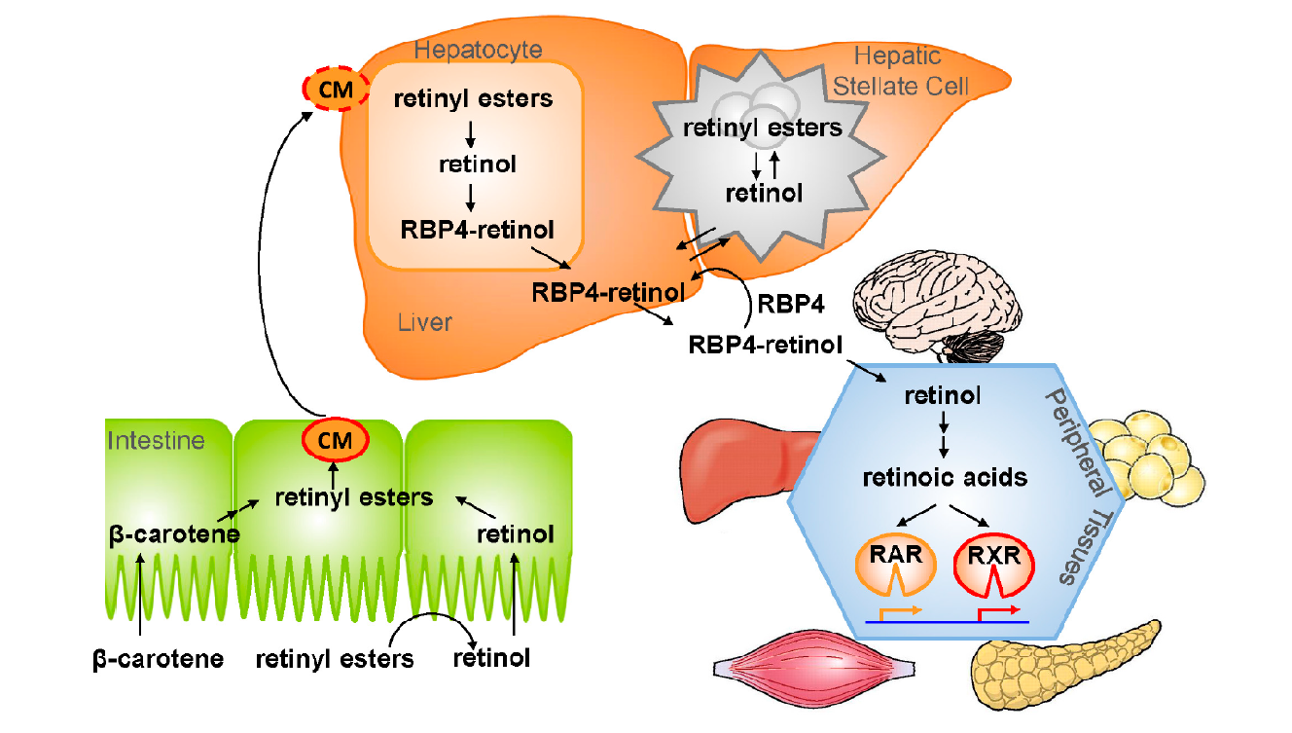
LA NAFLD MAJORE L’INFLAMMATION SYSTEMIQUE DU COVID : ROLE CLE DU DEFICIT EN RETINOL
↓rétinol intrahépatique
↓rétinol sérique
↓RBP4 intrahépatique
↑RBP4 sérique (o. adipocytaire)
↓de l’activité retinyl esterase
(variant PNPLA3-I148M)
Diminution de l’apport en β carotène
Saeed, Nutrients 2018

Slide 37
MALADIE ALCOOLIQUE DU FOIE ET COVID : RECRUDESCENCE EN PERIODE EPIDEMIQUE
Hitoshima, Sci Reports 2021

Slide 38
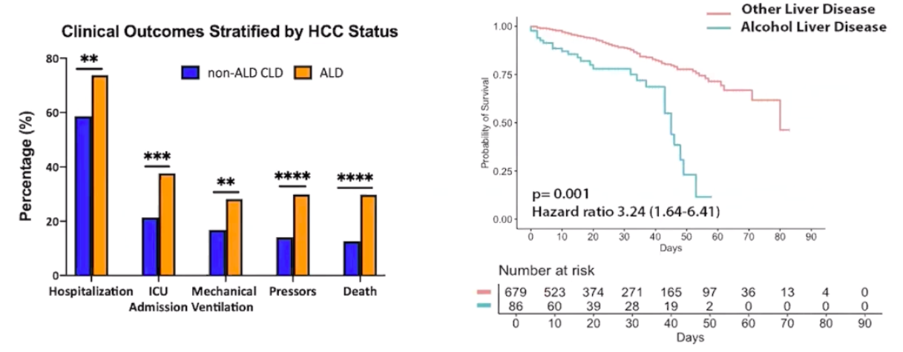
MALADIE ALCOOLIQUE DU FOIE ET COVID : ETUDE COLD
50% non sevrés
Adeniji, AASLD 2020, Clin Gastroenterol Hepatol 2021

Slide 39
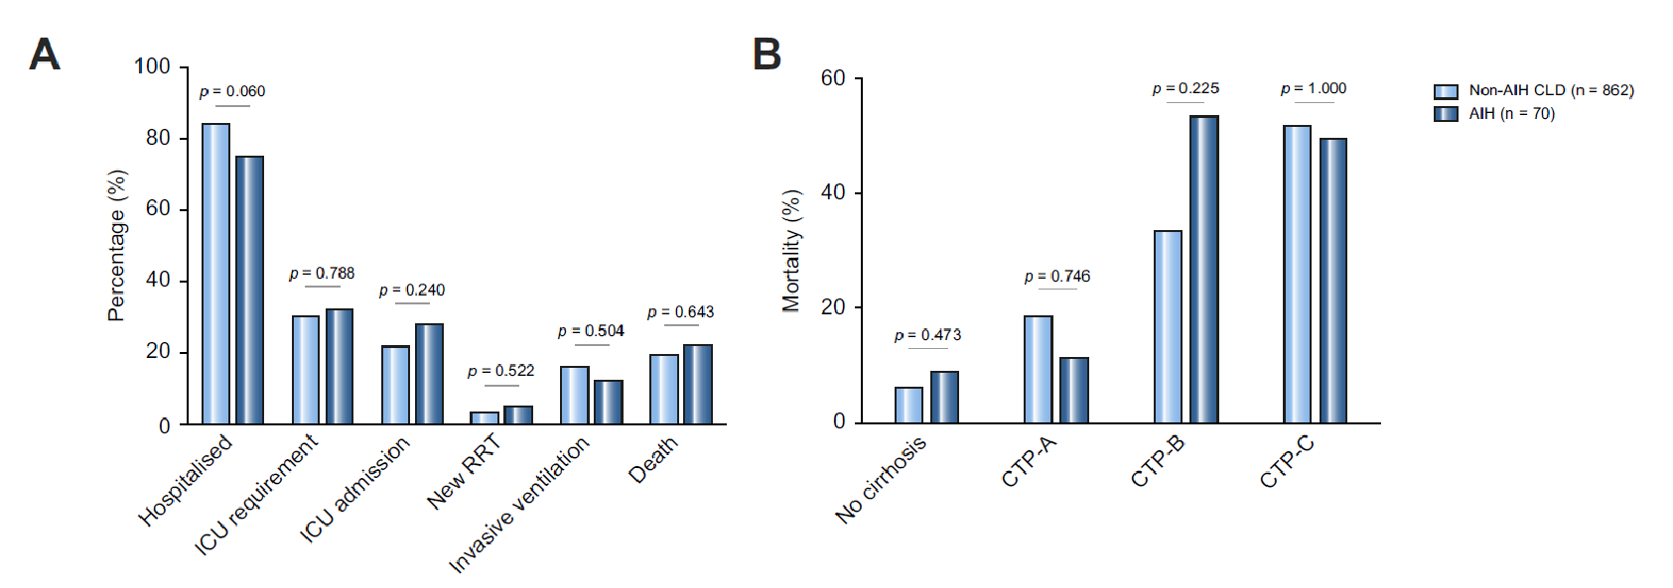
HEPATITE AUTOIMMUNE ET COVID : RAS !
Marjot T, J Hepatol 2021

Slide 40
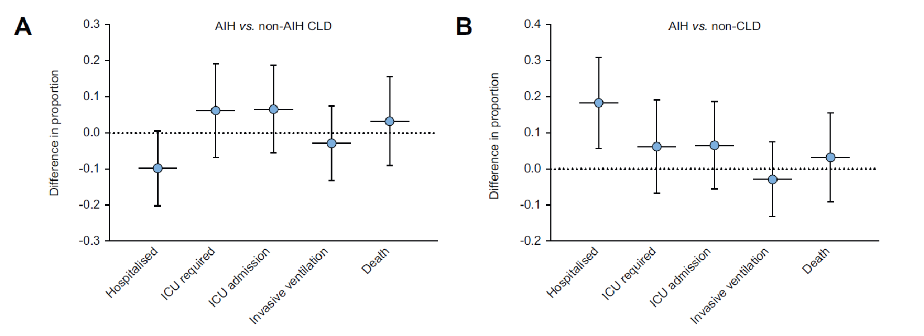
HEPATITE AUTOIMMUNE ET COVID : RAS !
Marjot T, J Hepatol 2021

Slide 41
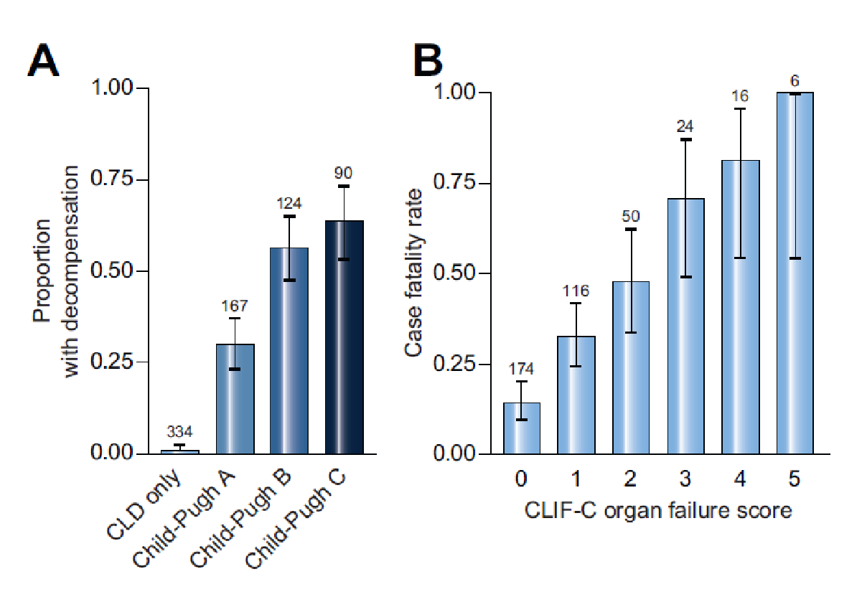
CIRRHOSE ET COVID le COVID est une cause de décompensation sévère
Marjot, J Hepatol 2021

Slide 42
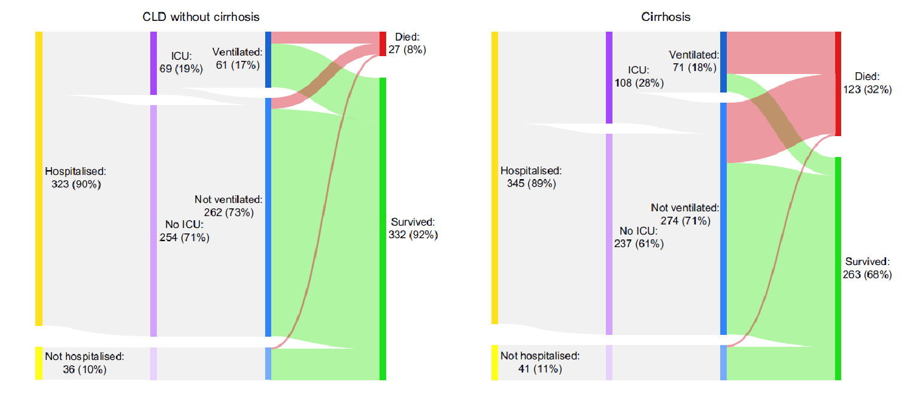
CIRRHOSE ET COVID : évolution clinique type
Marjot, J Hepatol 2021

Slide 43
CIRRHOSE ET COVID

Slide 44
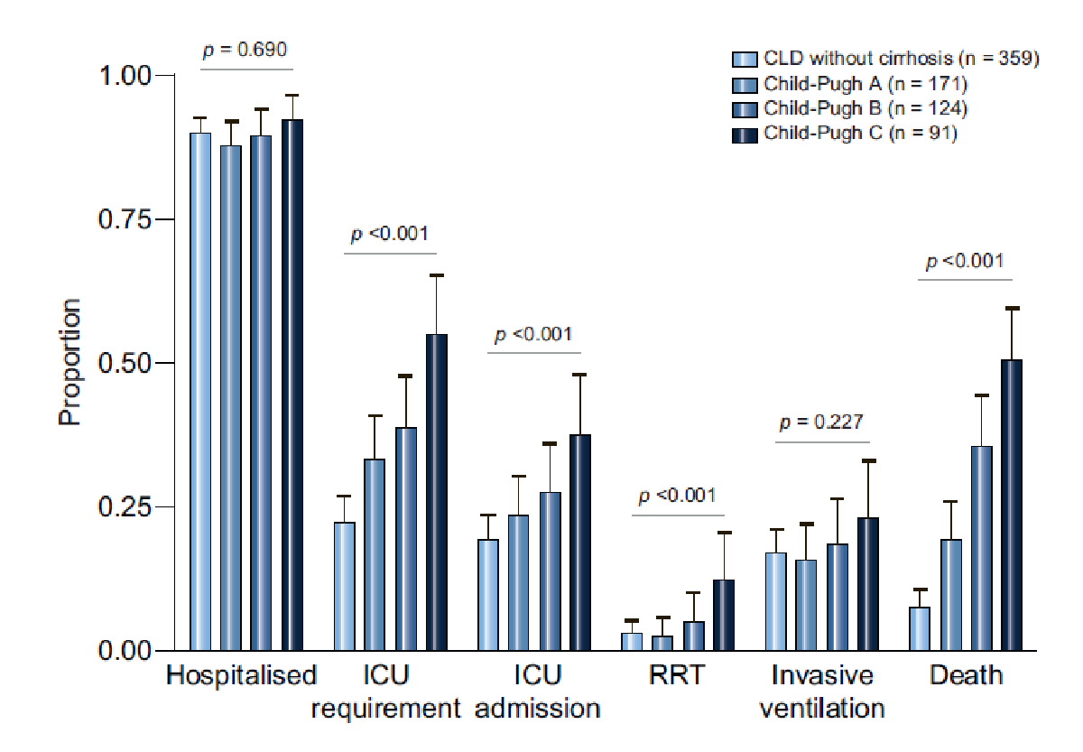
CIRRHOSE ET COVID
Marjot, J Hepatol 2021

Slide 45
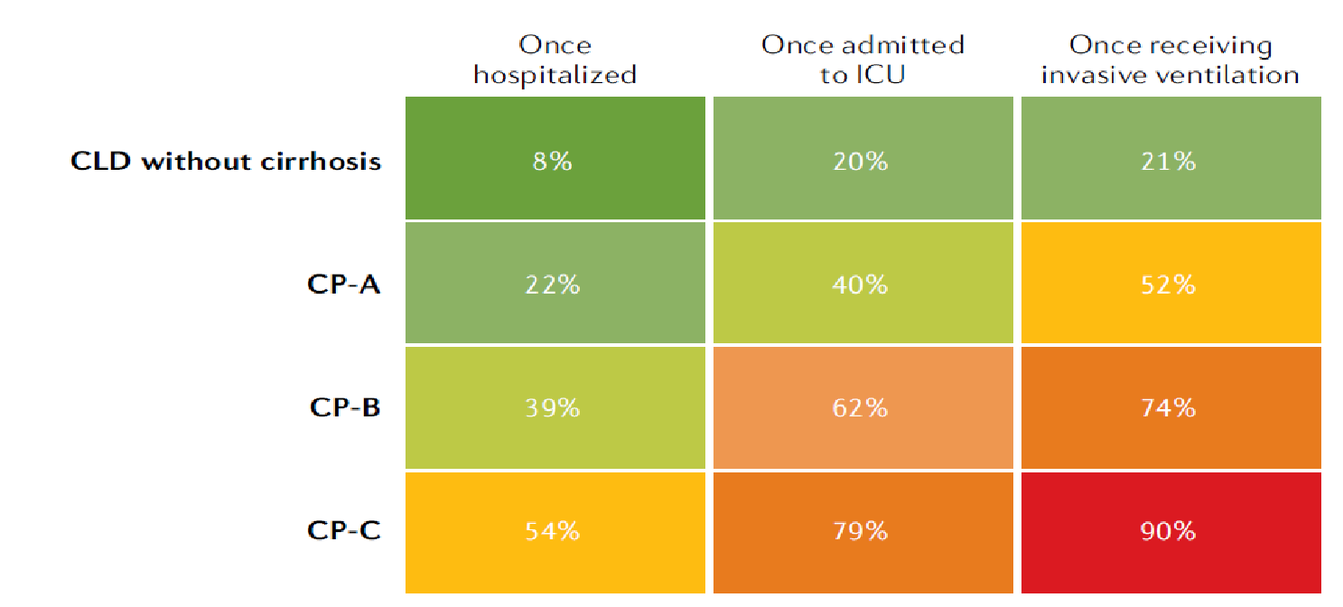
CIRRHOSE ET COVID : MORTALITE
Marjot, J Hepatol 2021

Slide 46
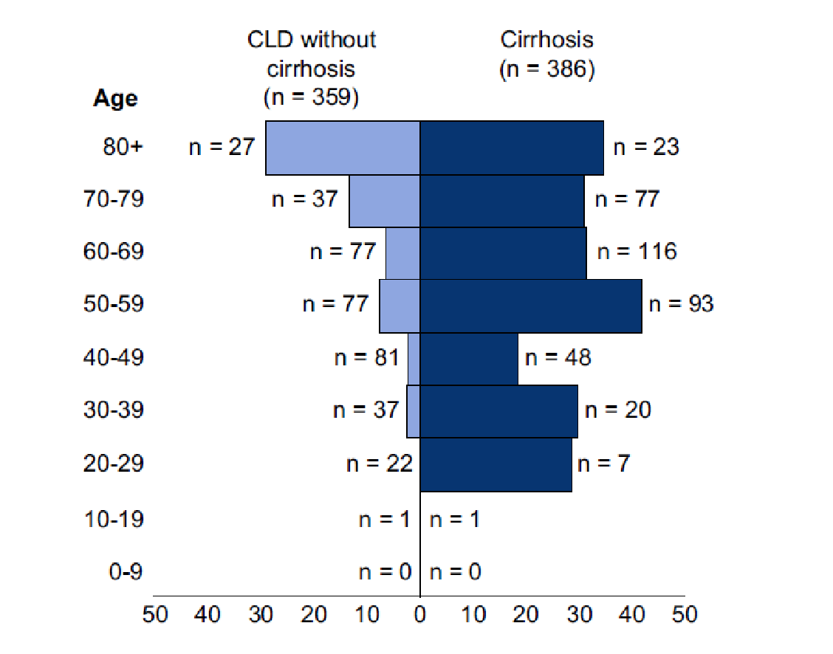
CIRRHOSE ET COVID : Surmortalité quel que soit l’âge
Marjot, J Hepatol 2021

Slide 47
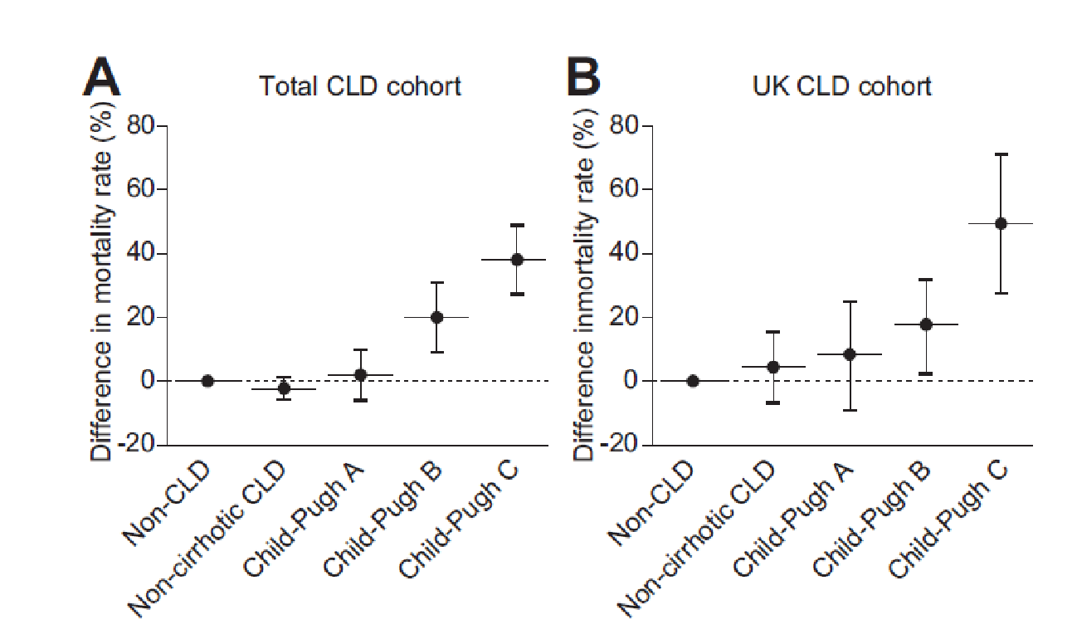
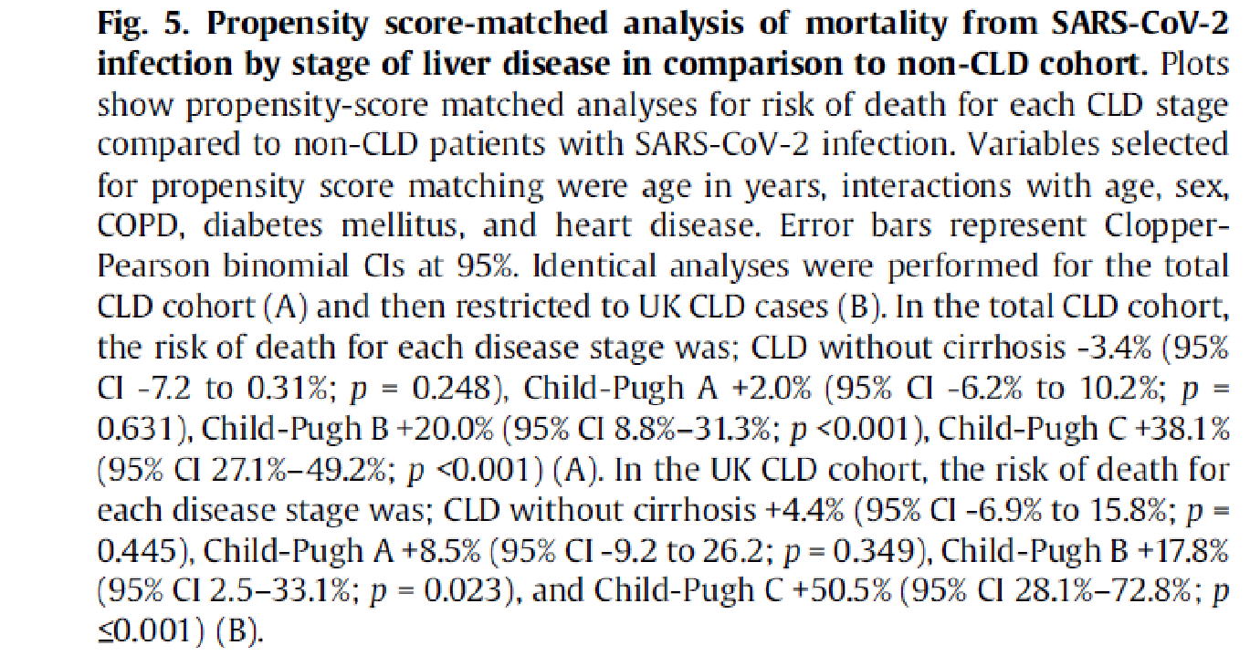
CIRRHOSE = FACTEUR DE RISQUE INDEPENDANT ET MAJEUR DE MORTALITE PAR COVID
Marjot, J Hepatol 2021

Slide 48
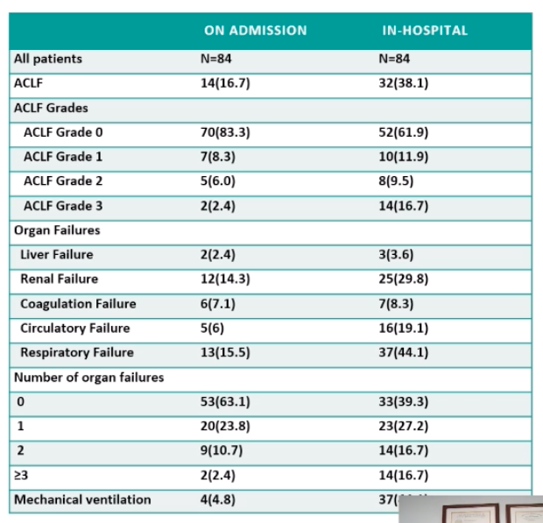
LE COVID: UNE NOUVELLE CAUSE D’ACLF
38% des cirrhotiques hospitalisés pour COVID développent une ACLF
Facteurs de risque
Age élevé
HTA
Ins. Rénale chronique
Satapathy, AASLD 2020

Slide 49
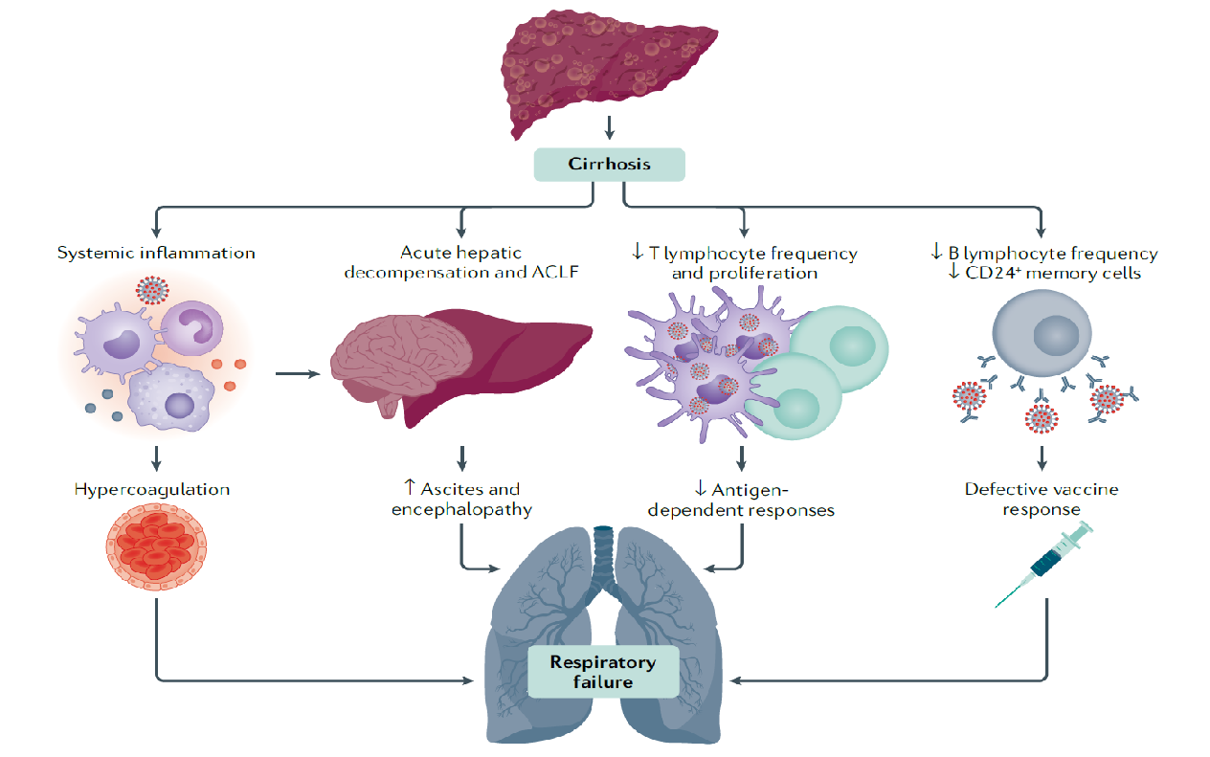
COVID PLUS SEVERE EN CAS DE CIRRHOSE : HYPOTHESES
Marjot T, Nat Rev Gastroenterol Hepatol 2021

Slide 50
LA CIRRHOSE MAJORE L’INFLAMMATION SYSTEMIQUE DU COVID : ROLE CLE DU DEFICIT EN RETINOL
↓rétinol intrahépatique
↓rétinol sérique
↓synthèse de RBP4
↓du stock intrahépatique de retinyl esters
↓ cholérèse
↓ absorption vitamine A

Slide 51
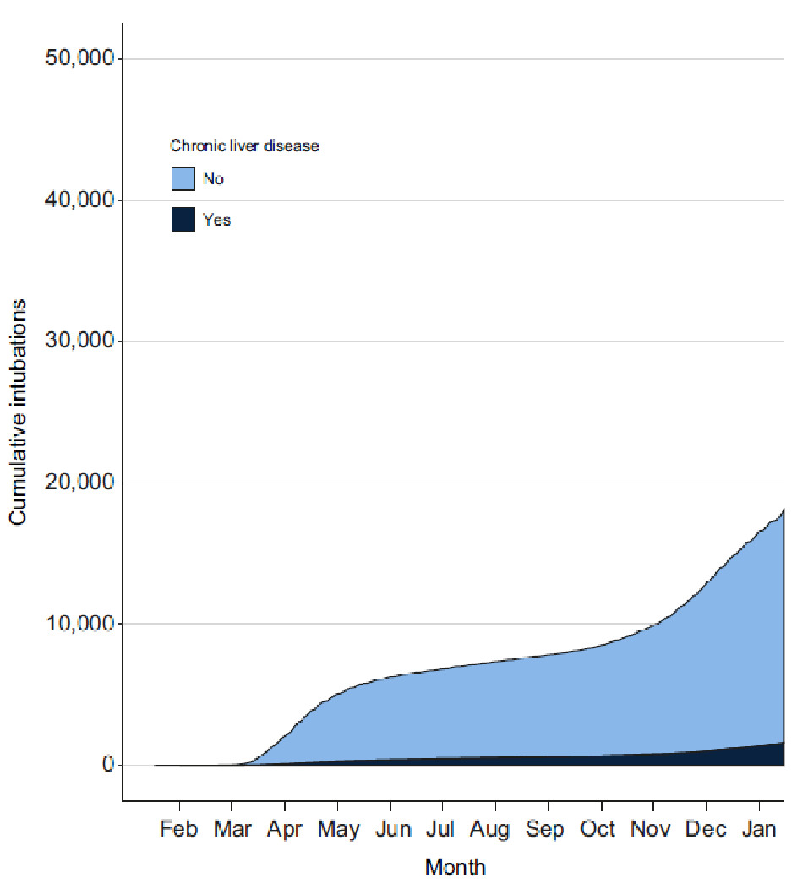
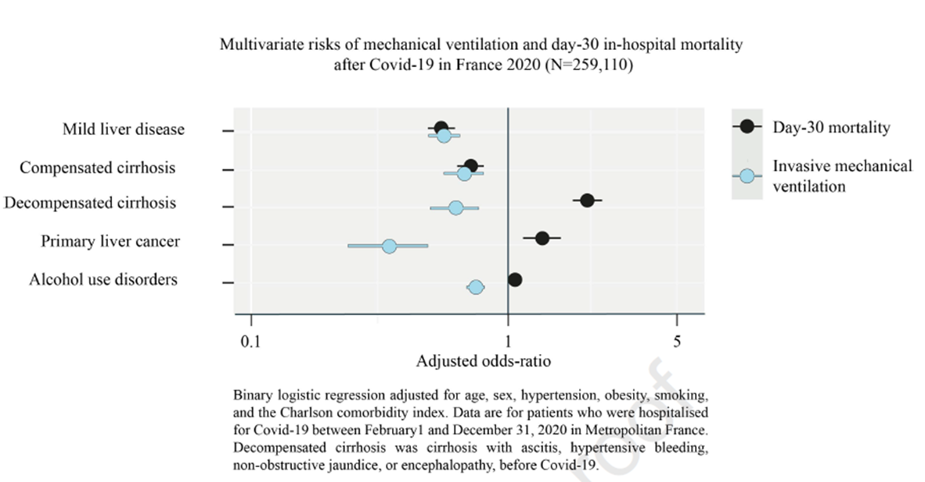
CIRRHOSE ET COVID EN FRANCE : (TROP) PEU DE RECOURS A LA VENTILATION MECANIQUE !
Données PMSI ; 259110 patients hospitalisés pour COVID (3,9% atteints d’hépatopathie chronique)
Mallet, J Hepatol 2021

Slide 52
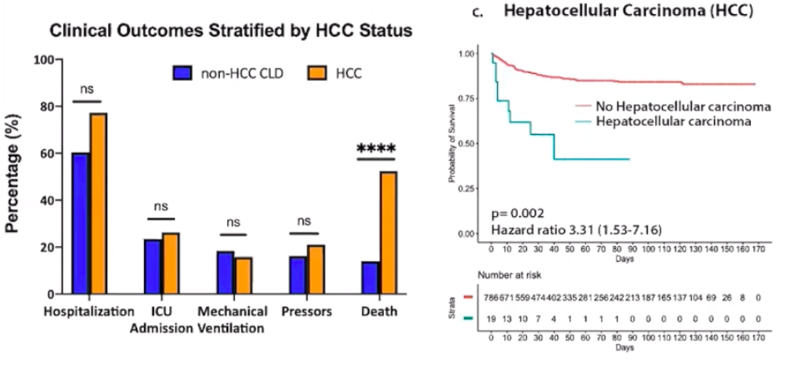
CHC ET COVID : ETUDE COLD
Autocensure ?
Taux de mortalité 52% : X4 comparé aux MCF sans CHC
X17 comparé à la population générale
Adeniji, AASLD 2020; Clin Gastroenterol Hepatol. 2021

Slide 53
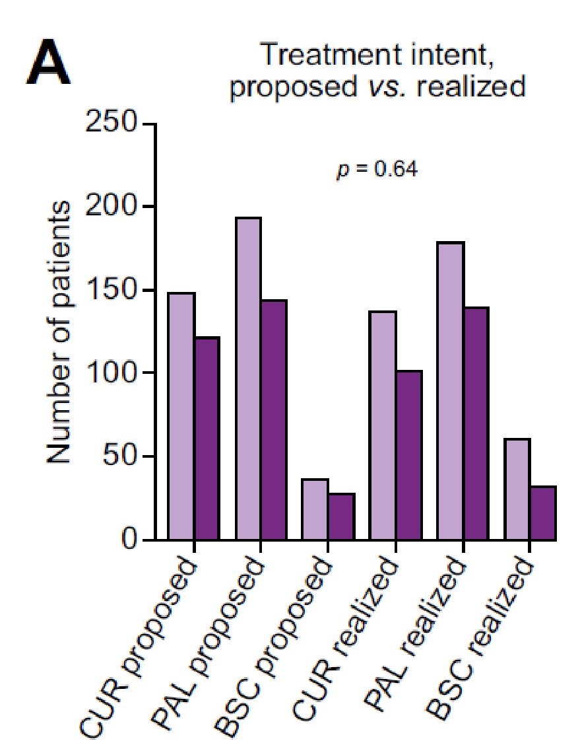
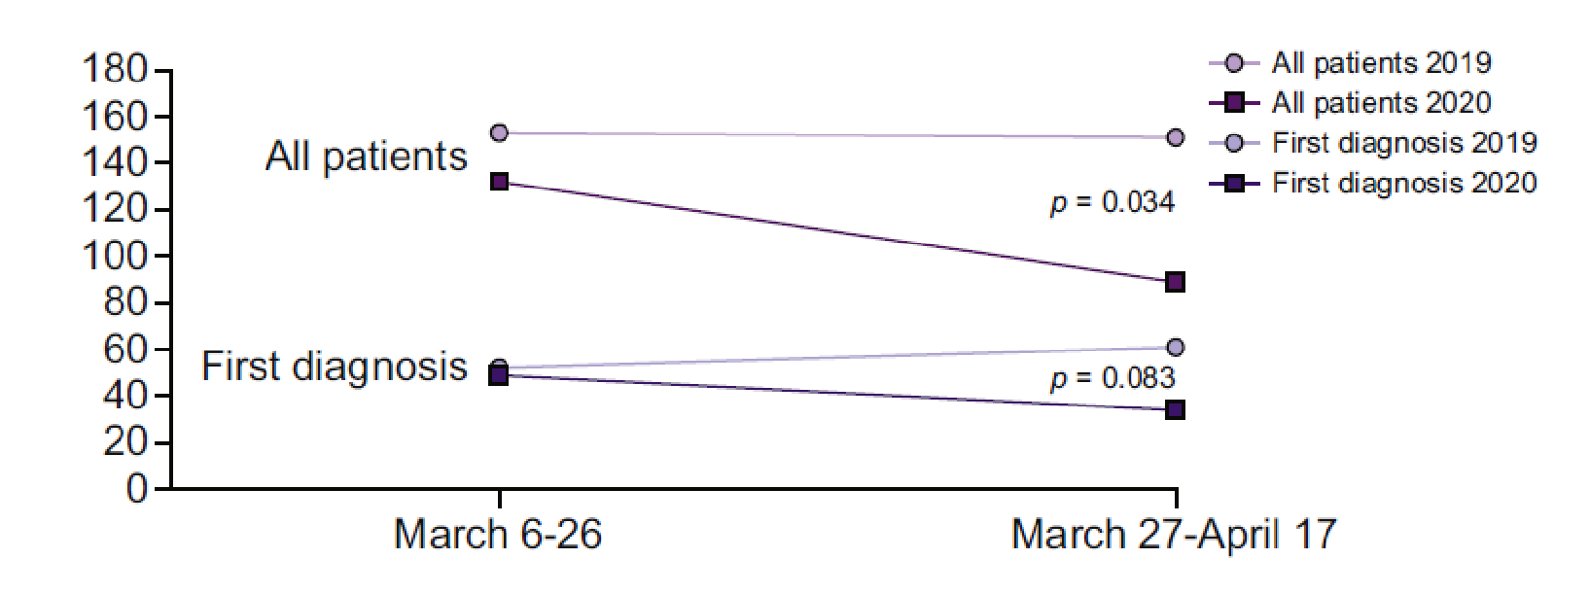
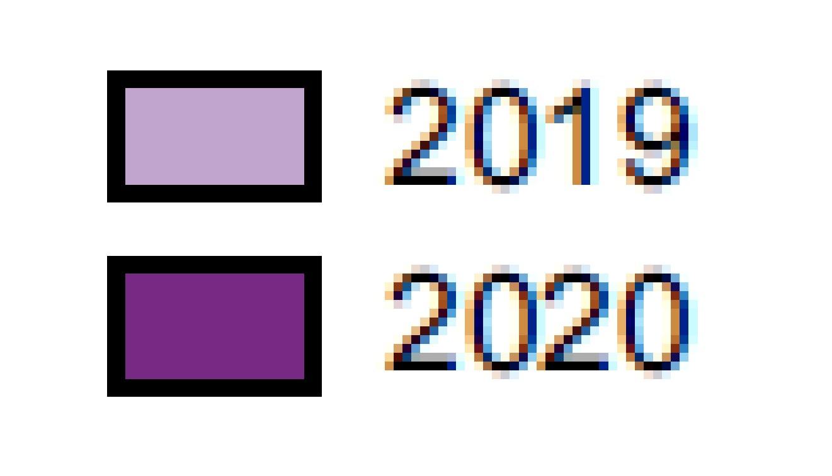
CHC ET COVID : DIFFICULTE DE PRISE EN CHARGE
Amaddeo G, J Hep Report 2021

Slide 54
TRANSPLANTATION HEPATIQUE ET COVID : LE PARADOXE ?
?
Diminue l’immunité antivirale
Diminue la clearance virale
Prolonge l’infection virale
Diminue la réaction inflammatoire
Immunosuppression

Slide 55
IMPACT DU COVID SUR L’ACTIVITE DE TH EN FRANCE : DONNEES ABM

Slide 58
IMPACT DU COVID CHEZ LES MALADES EN ATTENTE : DONNEES ELITA/ELTR
136 malades COVID + hospitalisés inscrits dans 33 centres européens entre février et novembre 2020
37 décès dans un délai médian de 18 j
Pas de différence de survie entre la 1ere et la 2e vague
Ceux qui ont été greffés ont survécu
Belli LS, Gut 2021

Slide 60
TRANSPLANTATION HEPATIQUE ET SEVERITE DU COVID : Les “vieux greffés” plus à risque

Slide 61
Webb, Lancet 2021

Slide 62
LA TRANSPLANTATION HEPATIQUE N’EST PAS UN FACTEUR DE RISQUE INDEPENDANT DE MORTALITE POST COVID
Webb, Lancet 2021

Slide 63
TRANSPLANTATION HEPATIQUE ET SEVERITE DU COVID : IMPACT DELETERE DU MMF
Colmenero J Hepatol 2021

Slide 64
TRANSPLANTATION HEPATIQUE ET SEVERITE DU COVID : IMPACT PROTECTEUR DU TACROLIMUS
HYPOTHESES
Effet antiviral direct : inhibition de la réplication dépendante de l’immunophiline
Réduction de l’orage cytokinique
Effet miroir du MMF ?
Belli, Gastroenterology, 2021

Slide 65
COVID 19 ET FOIE
Le COVID peut-il entrainer des atteintes hépatiques ? Si oui Comment ?
L’atteinte hépatique (aiguë) aggrave-t-elle le pronostic du COVID ?
Les hépatopathies chroniques aggravent-elles le pronostic du COVID ?
Quel est l’impact du COVID sur l’évolution des hépatopathies chroniques ? NAFLD ; MAF; Cirrhose ; Transplanté hépatique ?
Données sur la vaccination
Questions non résolues
Conclusions pratiques

Slide 66
VACCINS ET CIRRHOSE
Vaccin | Résultats | Recommandation
Grippe | Efficacité réduite de 15 à 25% Diminution des hospitalisations pour décompensation | Vaccin recommandé
Pneumocoque | Augmentation des IgA et IgG immédiate mais efficacité moins prolongée | Vaccin recommandé
Hépatite A | Efficacité 98% après 2 injections (Pugh A), réduite pour Pugh B et C Réduit le risque d’ACLF | Vaccin recommandé +++
Hépatite B | Efficacité diminuée (<50% chez les malades en attente de greffe) Réduit le risque de décompensation et d’ACLF | Vaccin recommandé +++

Slide 67
VACCINS ET TRANSPLANTATION HEPATIQUE
Vaccin | Résultats
Grippe | Efficacité réduite de 10 à 15% (données hétérogènes)
Pneumocoque | Efficacité comparable au groupe contrôle
Oreillons, rougeole, rubéole | Efficacité >70%
Tétanos, Diphtérie | Efficacité comparable à celle observée chez les volontaires sains
Hépatite A | Données hétérogènes Efficacité insuffisante après une dose (vs. >70%)
Hépatite B | Efficacité diminuée <40% chez l’adulte ; >60% chez l’enfant

Slide 68
REPONSE VACCINALE : COMPARAISON MCF, CIRRHOSE ET TH
Analyse 4 semaines après 2 doses de vaccin ARN (N=204) et 1 dose de vaccin Johnson&Johnson (N=19)
≥250 U/mL
0,4 – 249 U/mL
<0,4 U/mL
*
N=92
N=79
N=62
Thuluvath , J Hepatol 2021

Slide 69
FACTEURS INFLUENCANT LA REPONSE VACCINALE
Thuluvath , J Hepatol 2021

Slide 70
LES VACCINS ANTI COVID SONT INOFFENSIFS POUR LE FOIE
Etude épidémiologique (Hong-Kong)
Tests hépatiques évalués dans les 56 j suivant la vaccination
2 343 288 vaccinés (« période d’exposition »)
Calcul du risque d’hépatite aiguë pour chaque injection comparé à la période de « non exposition » des mêmes patients
Pour information : cas d’ALI post COVID : 32 997 cas pour 100 000 habitants
Wong CKH , J Hepatol 2022

Slide 71
LES VACCINS ANTI COVID SONT INOFFENSIFS POUR LE FOIE
Wong CKH , J Hepatol 2022

Slide 72
COVID 19 ET FOIE
Le COVID peut-il entrainer des atteintes hépatiques ? Si oui Comment ?
L’atteinte hépatique (aiguë) aggrave-t-elle le pronostic du COVID ?
Les hépatopathies chroniques aggravent-elles le pronostic du COVID ?
Quel est l’impact du COVID sur l’évolution des hépatopathies chroniques ? NAFLD ; MAF; Cirrhose ; Transplanté hépatique ?
Données sur la vaccination
Questions non résolues
Conséquences pratiques

Slide 73
COVID 19 ET FOIE : QUESTIONS NON RESOLUES
Questions physiopathologiques
Mécanismes hépatiques impliqués dans la sévérité du COVID
Impact des variants sur la pathogénicité hépatique du SarsCoV2
Impact de l’atteinte hépatique sur la selection de variants

Slide 74
QUASIESPECES de SARSCoV2
Sun F, Spectrum 2021

Slide 75
COVID 19 ET FOIE : QUESTIONS NON RESOLUES
Questions cliniques
Atteinte hépatique au cours du COVID long ?
Prévalence, facteurs de risque, et séquelles éventuelles de l’atteinte hépatique microvasculaire : COVID nouvelle cause de veinopathie portale oblitérante ?
Accès des MCF aux essais thérapeutiques
Durée de l’immunisation post-infection ou post vaccinale chez les patients atteints de MCF
Résistance du système hospitalier, seul capable de prendre en charge les maladies chroniques du foie sévères.

Slide 76
Brevini T, Nature (in press)

Slide 77
COVID 19 ET FOIE : EFFET PROTECTEUR DE L’AUDC !
Données expérimentales in & ex vivo
FXR est présent dans les tissus infectés par SARS-CoV2
FXR influence le niveau d’expression des récepteurs ACE2 et l’infection par SARS-CoV2
L’inhibition de FXR réduit ACE2 et ch virale SARS-CoV2 in vivo
L’inhibition de FXR réduit l’infection à SARS-CoV2 du foie humain ex vivo
L’AUDC prévient l’infection par SARS CoV 2 dans un modèle « Golden Syrian Hamsters »
L’effet protecteur de l’AUDC est médié par la downregulation de la synthèse d’ACE2
Données cliniques (286 patients) ajustées sur score de propension
Chez les patients atteints de CBP, l’UDCA est associée à une diminution de l’expression de l’ACE2
L’UDCA est associé à une diminution de l’expression des récepteurs ACE2 sur la muqueuse nasale
L’UDCA est associée à une réduction du recours à l’hospitalisation (-22%), aux soins critiques (-10%) et à la mortalité (-10%)
Brevini T, Nature (in press)

Slide 78
COVID 19 ET FOIE : EFFET PROTECTEUR DE L’AUDC !
Brevini T, Nature (in press)

Slide 79
COVID 19 ET FOIE : EFFET PROTECTEUR DE L’AUDC !
Brevini T, Nature (in press)

Slide 80
COVID 19 ET FOIE
Le COVID peut-il entrainer des atteintes hépatiques ? Si oui Comment ?
L’atteinte hépatique (aiguë) aggrave-t-elle le pronostic du COVID ?
Les hépatopathies chroniques aggravent-elles le pronostic du COVID ?
Quel est l’impact du COVID sur l’évolution des hépatopathies chroniques ? NAFLD ; MAF; Cirrhose ; Transplanté hépatique ?
Données sur la vaccination
Questions non résolues
Conséquences pratiques

Slide 81
CONSEQUENCES PRATIQUES POUR L’INFECTIOLOGUE
Monitorer les tests hépatiques à J0 et J15
Bilan étiologique systématique d’une élévation des transaminases (COVID = diagnostic d’elimination)
Identifier une maladie chronique du foie à haut risque de mortalité : cirrhose décompensée, CHC, MAF
Pas de place établie pour la biopsie hépatique
Tenir compte des tests hépatiques pour
Poser l’indication d’une hospitalisation pour COVID
Proscrire/surveiller certains médicaments
Stratifier la sévérité des malades des essais cliniques
Monter un essai Clinique de l’AUDC en prevention des COVID sévères ++++++

Slide 82
CONSEQUENCES PRATIQUES POUR L’HEPATOLOGUE
Ekpanyapong , J Viral Hep 2021

Slide 83
TAKE HOME MESSAGES
Sars-CoV2 peut infecter le foie
L’atteinte hépatique aiguë liée au COVID est multifactorielle. Les séquelles à long terme (veinopathie oblitérante) ne sont pas connues
Le risque de COVID 19 sévère et létal concerne principalement
Les cirrhotiques +++
Les maladies atteints de CHC (autocensure ?)
Les malades atteints de MAF (recrudescence de la CA et pb de l’accès aux soins)
Les maladies atteints de Stéatopathie (accumulation de FDR)
Les malades du foie ont souffert des diminutions de l’offre de soin liées à la pandémie
Les malades du foie, en particulier les cirrhotiques, sont prioritaires pour la vaccination
Les règles de vaccination et l’accès à l’immunothérapie anti SarsCoV2 sont spécifiques (et évolutives) chez les greffés hépatiques
Les vaccins anti COVID sont inoffensifs pour le foie

Slide 84
COVID : DON’T FORGET THE LIVER !

